Slide 1









Slide 2
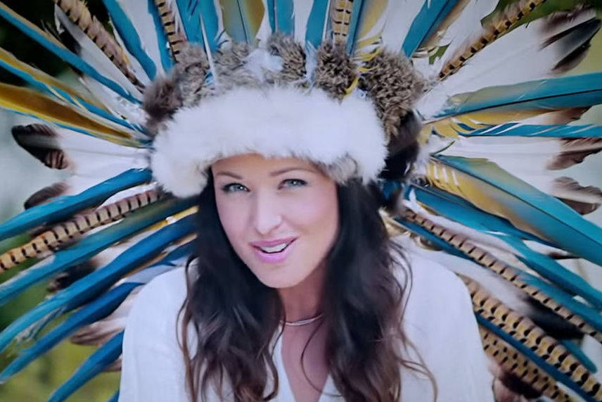

Slide 3

01. Tous les Acadiens (2:27)
02. Cap Enragé Duo avec Roch Voisine (4:10)
03. Ani couni (2:23)
04. Travailler c'est trop dur (3:39)
05. Le mal de pays duo avec Tony Carreira (4:10)
06. Marie Caissie duo avec Edith Butler (3:28)
07. La bastringue duo avec Michel Fugain (2:39)
08. Réveille (2:57)
09. La tempête duo avec Grégoire (4:28)
10. Moweome aoimkoai duo avec Kit Goguen (3:58)
11. Evangeline (5:29)
Bonus
12. Un ange frappe a ma porte (04:09)

Slide 4






























